Slide 1
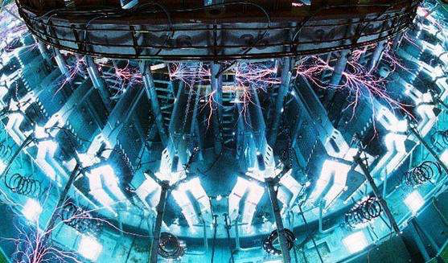
可控核聚变前景
一种近乎无限、清洁的能源，一旦实现，人类将彻底摆脱能源问题

Slide 2
目录
可控核聚变介绍
聚变反应堆整体架构
实现途径与相关技术
安全性与环境友好性
可控核聚变未来走向
思考与结论

Slide 3
可控核聚变
简介
反应机理
等离子体行为
氘、氚同位素及相关核反应

Slide 4
工程问题：
等离子体约束
等离子体约束原则
磁约束
惯性约束
静电约束

Slide 5
磁约束：
托克马克装置
托克马克运行原理
相关工程：ITER计划、EAST计划、CERN计划。
目前尚未克服的技术难题
取得的成果（附时间线）
优缺点

Slide 6
惯性约束：
激光驱动器
激光驱动器运行原理
相关工程：NIF等
目前尚未克服的技术难题
取得的成果（附时间线）
优缺点

Slide 7
仿星器：
仿星器运行原理
相关工程：
目前尚未克服的技术难题
取得的成果（附时间线）
优缺点

Slide 8
安全性与环境友好性
潜在的事故发生可能性
聚变废料的处理

Slide 9
思考与结论
关于核聚变的思考

